Slide 1
Introdução ao Domain-Driven-Design DDD
Ivan Paulovich Arquiteto de Softwares Banco Olé Consignado – Julho/2017

Slide 2
Agenda
O que é DDD?
Livros sobre DDD
Domínio
Code Domain
Tipos de Domínio
Estilos Arquiteturais
Bounded Context
Linguagem Ubíqua
Building Blocks
Perguntas

Slide 3
O que é DDD?
É sobre uma o desenvolvimento de linguagem ubíqua explicitamente em um Bounded Context.
Uma esfera de conhecimento.
Modelos evoluem colaborativamente entre especialistas de domínio e desenvolvedores.
Foco no Domínio
A complexidade está no Domínio e não na tecnologia

Slide 4
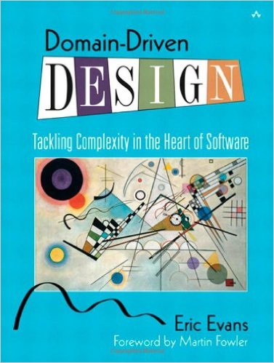
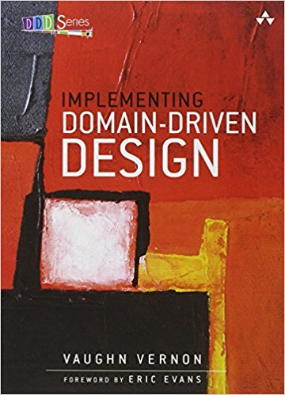
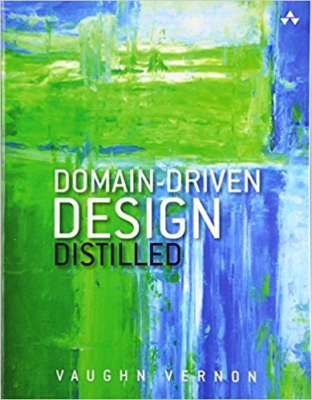
Livros sobre DDD

Slide 5
Domínio

Slide 6
Core Domain
Identifique o seu Core Domain
Analise o seu Core Domain
Foque os recursos no Core Domain

Slide 7
Tipos de Domínio
Um Modelo pode ser:
Seu Core Domain
Um Domínio de Suporte
Um Domínio Genérico
Foque o esforço de modelagem no Core Domain
Considere outsourcing pra o Domínio de Suporte
Adquira Domínio Genérico

Slide 8
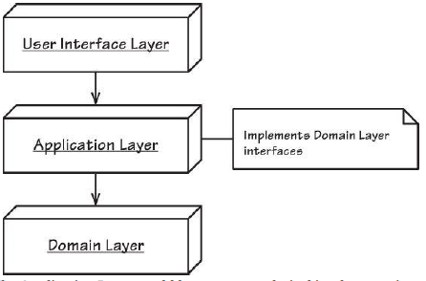
Estilos Arquiteturais

Slide 9
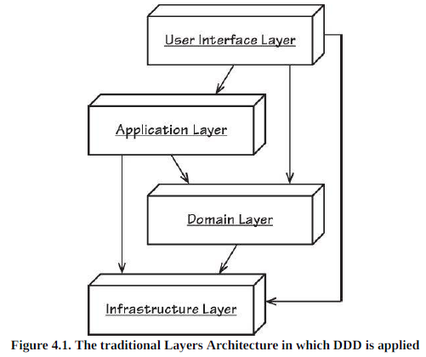
Estilos Arquiteturais

Slide 10
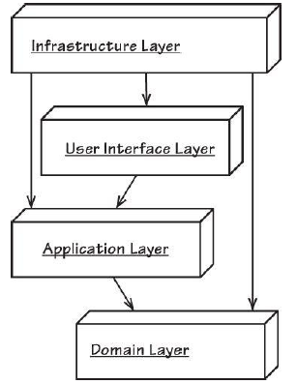
Estilos Arquiteturais

Slide 11

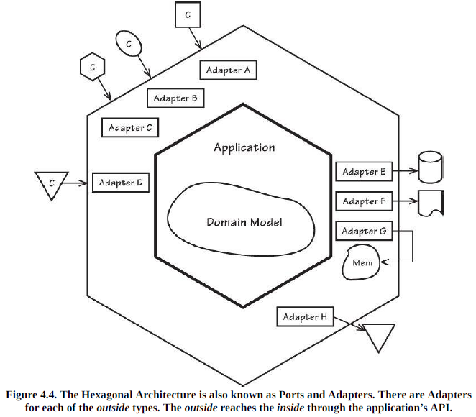
Estilos Arquiteturais

Slide 12
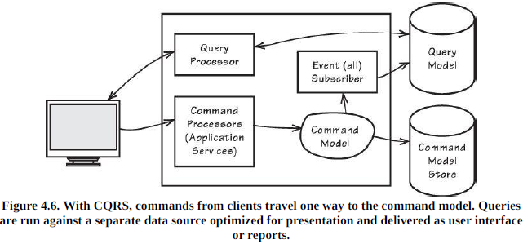
Estilos Arquiteturais

Slide 13
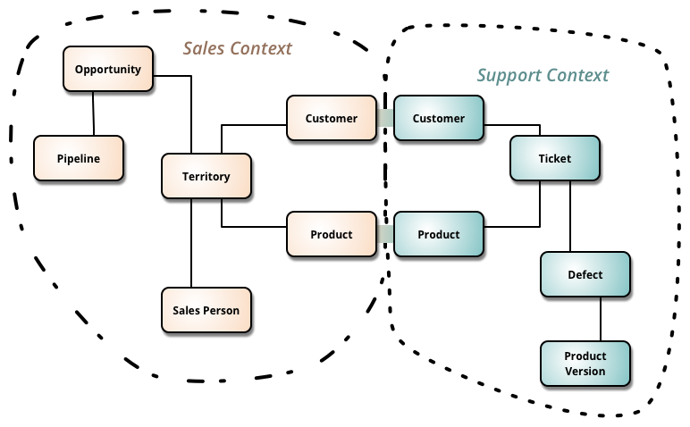
Bounded Context
https://martinfowler.com/bliki/BoundedContext.html

Slide 14
Bounded Context
Define a aplicabilidade de um Modelo em particular
Permite que cada Modelo seja explorado em isolamento

Slide 15
Linguagem Ubíqua
A linguagem ubíqua é falada dentro de um Bounded Context.
Os termos precisam ser claramente definidos, não ambíguos e consistentes.
Muito importante numa conversação entre especialistas de domínio e desenvolvedores.
A linguagem ubíqua deve evoluir progressivamente.
Se a linguagem ubíqua não está claro então há trabalho a ser feito.

Slide 16

DDD Building Blocks
Value Objects
Entities
Aggregates
Factories
Repositories
Services
Domain Events

Slide 17
Value Objects
Não possuem identidade
Imutável

Slide 18
Entities
Identidade e Estado
Persistência

Slide 19
Aggregates

Slide 20
Factories
Criação de entidades complexas

Slide 21
Repositories
Abstração da camada de persistência
Busca de dados

Slide 22
Services
Serviços de domínio
Não guardam estado

Slide 23
Domain Events

Slide 24
Anticorruption Layer

Slide 25
Dependency Inversion Principle
“Módulos de mais alto nível não devem depender de módulos de mais baixo nível. Ambos devem depender de abstrações.
Abstrações não devem depender de detalhes. Detalhes devem depender de abstrações.”
Robert C. Martin

Slide 26
Perguntas

Slide 27
Referências
The Principles of OOD https://www.slideshare.net/WEBtlak/introduction-to-ddd-adam-tipk
Domain-Driven Design at ZendCon 2012 http://bradley-holt.com/2012/11/domain-driven-design-at-zendcon-2012/

